Slide 1


东南大学
实训任务04-概要设计-2
乐 · 教育 | 智 · 全球
Embrace education | Enlighten horizon

Slide 2
1. 任务
初始阶段
承上
也称规格设计
是详设的依据
重要性很突出
细化阶段(4天)
概要设计 - 2
构建阶段
下启详细设计
移交阶段

Slide 3
2. 内容
1. 继续功能模型设计与实体ER模型设计
2. UI设计；
3. 技术架构设计与总体设计；

Slide 4
3. 要求
1. 完成UI设计；
2. 完成技术架构设计与总体设计
3. 提交概要设计文档；

Slide 5
4. 提交物
完整的概要设计文档（2/2）

Slide 6
实训指导
乐 · 教育 | 智 · 全球
Embrace education | Enlighten horizon

Slide 7
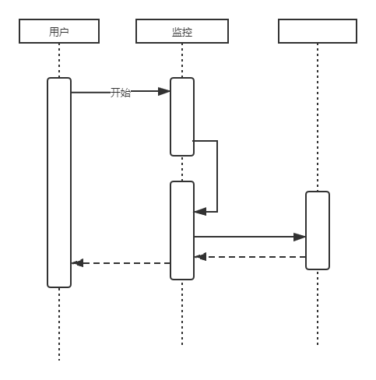
1. 时序图的一些注意
以对象为中心的功能思维。
操作流程请求使用实线，操作流返回使用虚线。
一个节点表示一次调用。
通过时序图找出所有功能。功能粒度可细可粗。

Slide 8
2. 协作图的使用
用来协作在功能结构与数据结构设计中，分析对象与对象业务关系。本质与时序图一样，如果时序图没有问题，协作图可选。
如果想体验一下的，则可以与时序图一样，在功能结构图后面使用协作图确认功能对象与对象业务关系。

Slide 9
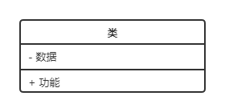
3. 从时序图到类图(对象图)
数据分析
功能结构
实体
入口与菜单
UI设计

Slide 10


中国高科实训工程框架
乐 · 教育 | 智 · 全球
Embrace education | Enlighten horizon
中国高科集团股份有限公司 CHINA HI-TECH GROUP CO., LTD.

